Slide 1



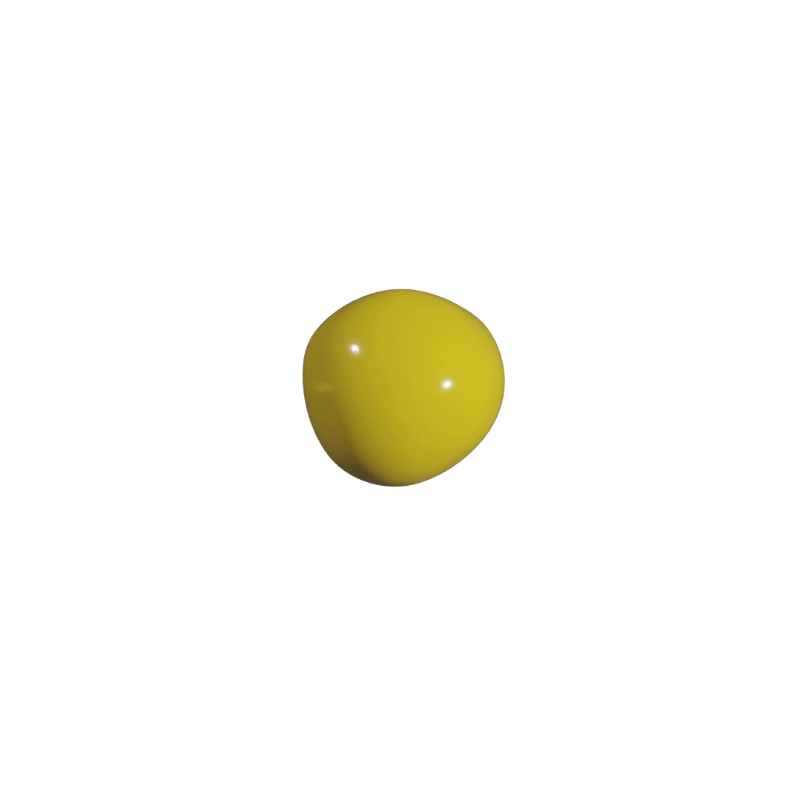
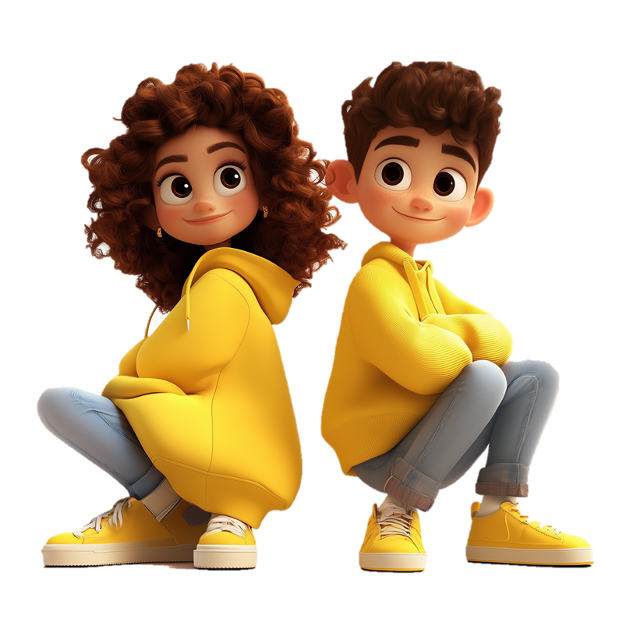
מהי בינה מלאכותית?
כיתות ד' - ו'

Slide 2


הקדמה למורה
מה אנחנו עושים כאן?
במסגרת חודש AI תשפ"ו 2026, נערוך מספר שיעורים ופעילויות בכיתה,
שיעזרו לתלמידים להבין מהי בינה מלאכותית יוצרת.
תנו לי עוד פרטים
משך: 60 - 75 דקות | שיטת לימוד: שיעור פעיל.
כלים ועזרים: כיתת מחשבים לשימוש בבוט, מצגת, סרטון מקושר למצגת.
איך להתכונן?
וודאו שמתואמת כיתת מחשבים.
חשוב לצפות בסרטון מראש ולהכיר את תוכן המצגת. רצוי לוודא שהתוכן מותאם לכיתה שלך,
ואף להוסיף תוכן שלדעתך יעזור לתלמידים להתחבר ולהבין את הנושא.
הנחיות למורה
המצגת כוללת את מהלך השיעור, המופיע בהערות שמתחת לכל שקופית.
Notes:
הנחיות למורה:
שקף זה מיועד למורה ואינו מיועד להצגה, יש להשאירו במצב "הסתר".

Slide 3
הקדמה למורה
מבנה השיעור:
נושא | איך לומדים? | משך
פתיחה - מהי בינה מלאכותית? | הסברת המושג, סרטון | 5 דקות
איך הבינה המלאכותית לומדת? | דוגמאות, פעילות יצירה וסיפור קצר | 20 דקות
מהי הבינה המלאכותית היוצרת? | המחשת דוגמאות | 15 דקות
הבוט - איך משתמשים וצוברים נקודות | הסבר על התוכנית והניקוד | 15 דקות
סיכום | שיח כיתתי | 5 דקות
Notes:
הנחיות למורה:
שקף זה מיועד למורה ואינו מיועד להצגה, יש להשאירו במצב "הסתר".

Slide 4
מטרות השיעור
בסוף השיעור התלמידים:
יבינו את המושגים בינה מלאכותית, ובינה מלאכותית יוצרת.
יכירו באופן בסיסי את אופן פעולת הבינה המלאכותית היוצרת.
יתנסו בזיהוי תוצרי הבינה המלאכותית.

Slide 5


מה אתם יודעים על בינה מלאכותית?
מה אתם יודעים על
בינה מלאכותית?
Notes:
הנחיות למורה:
נפתח בשאלה: מי רוצה לספר לנו מה הוא או היא יודעים על המושג "בינה מלאכותית"?
נמשיך בדיון: שמעתם על זה פעם? יש לכם רעיון מה זה אומר?
נסביר: היום נבין ביחד, טכנולוגיה חדשה ואיך היא משנה את העולם.
לשיקול המורה - אם התוכן מתאים לתלמידיך:
נשאל: מי משתמש בפילטרים בסנאפצ'ט/אינסטגרם?
או מי משחק במשחקים שיש בהם דמויות מחשב?
או איך יוטיוב יודע אילו סרטונים להציע לכם לצפות?
נסביר: בתוך כל אחד מהדברים האלה, יש רכיב בינה מלאכותית שלומדת מה אתם אוהבים, ומה פחות ולפי זה מציעה לכם הצעות.

Slide 6
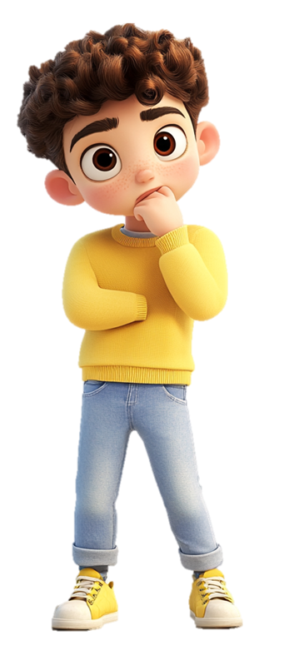
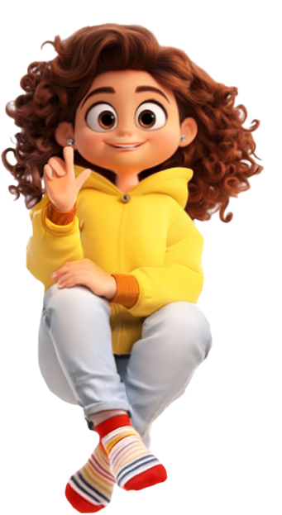
מהי בינה מלאכותית?
בינה
היכולת לחשוב, להבין וללמוד דברים חדשים.
מלאכותית
משהו שבני האדם יצרו או בנו - לא נוצר לבד בטבע.
Notes:
הנחיות למורה:
נלחץ על העכבר ותופיע המילה "בינה".
נסביר: קודם כל נבין מהי המילה "בינה".
נלחץ על העכבר שוב ויופיע ההסבר.
נרחיב: כשאנחנו הולכים לבית הספר, אנחנו לומדים דברים חדשים כל יום.
למשל: חוקים של משחק חדש, עובדות חדשות על העולם.
בכל פעם שאנחנו לומדים משהו חדש, הבינה שלנו גדלה! כלומר היכולת שלנו לפתור בעיות וללמוד מטעויות.
היכולת הזו עוזרת לנו גם:
להבין מה חברים מרגישים כשהם שמחים או עצובים.
למצוא פתרונות כשיש לנו בעיה.
לזכור דברים שלמדנו.
להבין מה קורה מסביבנו.
זה כמו שיש לנו מערכת חכמה שלומדת מניסיון, שעוזר לנו לחשוב ולהבין את העולם!
נלחץ על העכבר ותופיע המילה "מלאכותית".
נרחיב: משהו מלאכותי הוא משהו שבני אדם יצרו או בנו - זה לא משהו שנוצר בטבע לבד.
למשל:
פרח שגדל בגינה הוא טבעי.
לעומתו פרח מפלסטיק הוא מלאכותי.
כשאנחנו אומרים 'בינה מלאכותית', אנחנו מתכוונים לבינה שבני אדם יצרו במחשב - זו לא בינה שנולדה איתה כמו שיש לנו במוח, אלא בינה שאנשים חכמים בנו במיוחד!

Slide 7
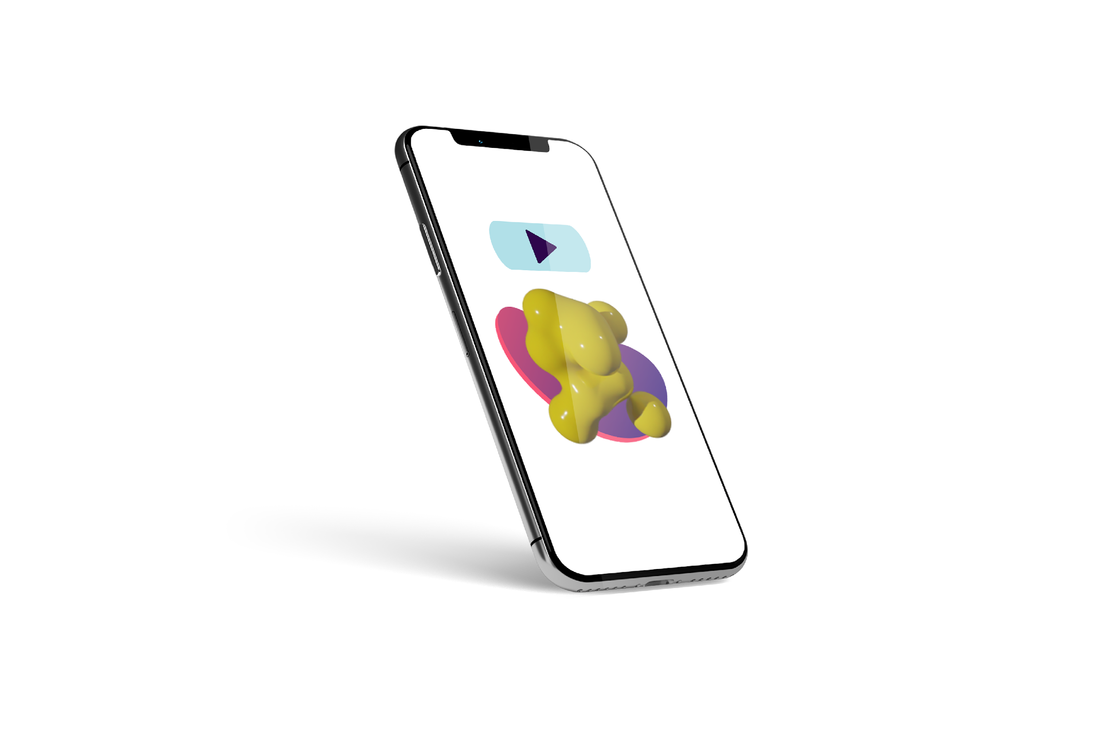

מהי בינה מלאכותית?
Notes:
הנחיות למורה:
נסביר: עוד רגע נצפה בסרטון קצר. בואו נחשוב ביחד למה כדאי לשים לב:
שימו לב לכמה סוגים שונים של דברים הבינה המלאכותית יכולה לעזור בחיי היום-יום.
שימו לב אם יש דברים שמפתיעים אתכם.
שימו לב אם יש דברים שלא הצלחתם להבין.
………………………………………………
נלחץ על הקישור (בתמונה) ונקרין את הסרטון הקצר.
(יש לדאוג לחיבור לרמקול כדי שנוכל לשמוע את הקול).
……………………………………………..
בסיום הסרטון נשאל: האם יש משהו שלא הבנתם?
ננסה להסביר ולענות על השאלות במהלך השיעור.

Slide 8


איך הבינה המלאכותית לומדת?
איך הבינה המלאכותית
לומדת?
Notes:
הנחיות למורה:
נסביר: כמו שראינו בסרטון, הבינה מלאכותית היא כמו מחשב מיוחד שיודע לחשוב וללמוד.
אבל איך? בואו נראה דוגמה.

Slide 9
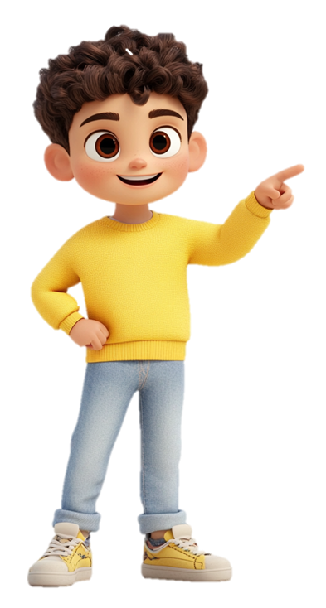
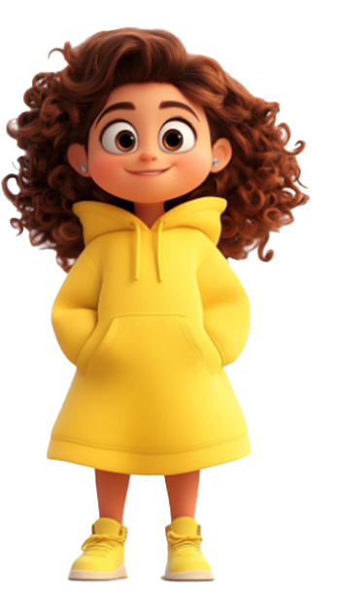
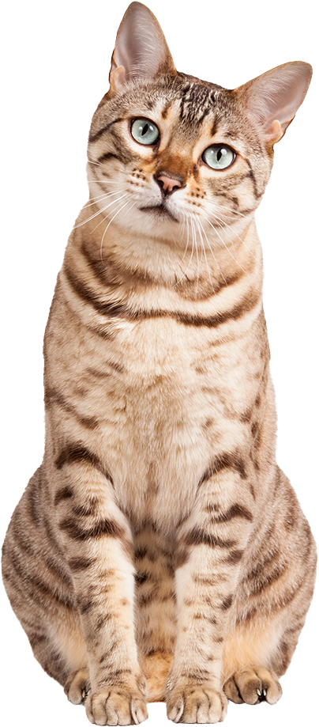
בואו נלמד את הבינה המלאכותית מה זה חתול.
איך אנחנו יודעים שזה חתול?
Notes:
הנחיות למורה:
נסביר: כשאנחנו מסתכלים על תמונה של חתול, אנחנו רואים חיה חמודה עם פרווה.
אבל המחשב רואה את התמונה אחרת - הוא רואה המון נקודות קטנות (פיקסלים) בצבעים שונים. כמו פסיפס ענק שמורכב מריבועים קטנטנים. הוא מחבר את הנקודות האלה ויוצר מהן תמונה.
נשאל: איך נלמד אותו מה זה חתול?
נאפשר לתלמידים לענות.
נפרט: נגיד לו 'תראה, זו תמונה של חתול! יש לו: פרווה, אוזניים, אף, 4 רגליים'.

Slide 10
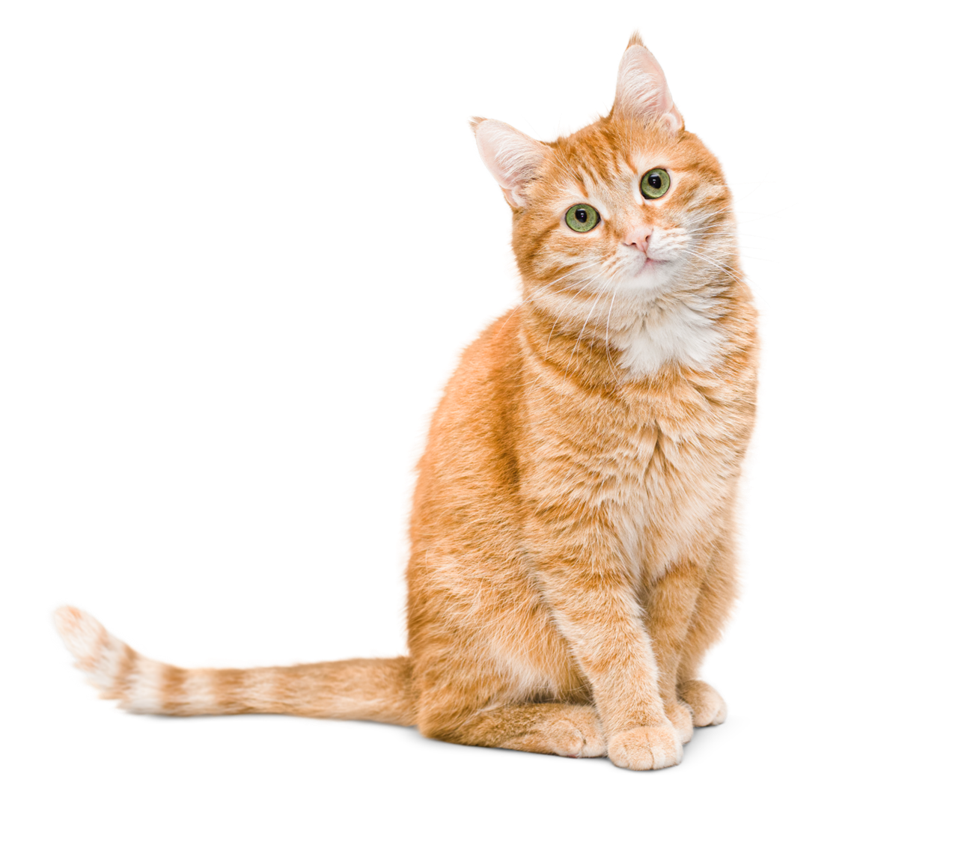
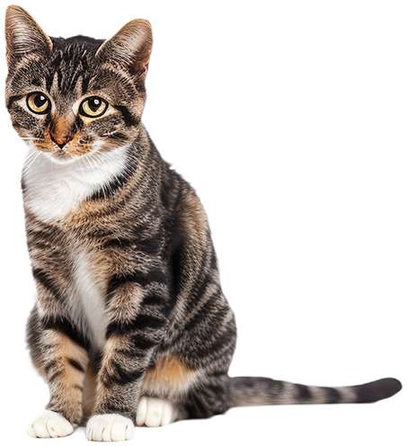
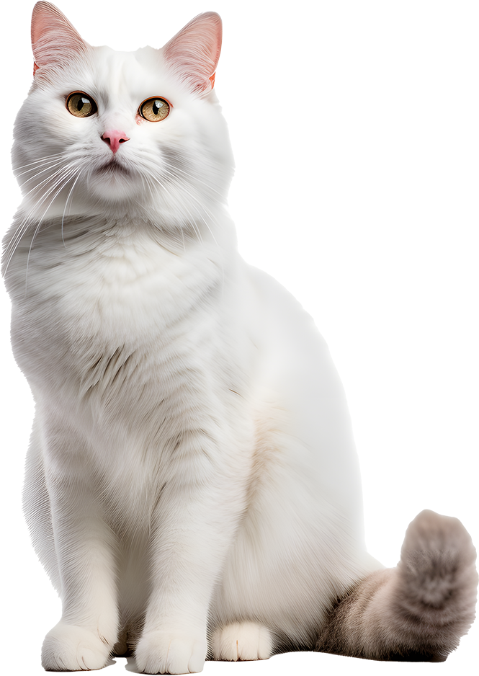
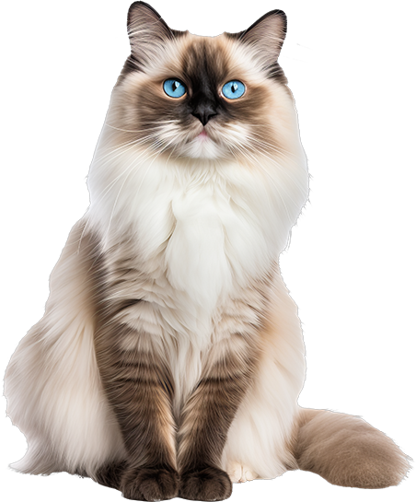
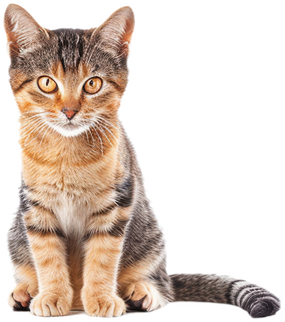
נציג למחשב הרבה הרבה חתולים
נציג למחשב
הרבה הרבה חתולים…
Notes:
הנחיות למורה:
הסבר:
הבינה המלאכותית במחשב מחפשת דפוסים, כלומר צורות שחוזרות על עצמן.
נשאל: מה למשל?
נפרט: למשל, היא לומדת ש:
חתולים בדרך כלל יש להם אוזניים משולשות, העיניים הן בצורת שקד, יש להם שפם ארוך, הזנב מתעקל בצורה מסוימת.
נשאל: אז מה נעשה?
נסביר: נראה לה הרבה-הרבה תמונות וסרטונים של חתולים.
נראה לה חתול ג'ינג'י, חתול סיאמי, חתול אפור.
אחרי שהיא תראה המון חתולים, היא כבר תדע בעצמה לזהות חתול חדש שהיא פוגשת!

Slide 11

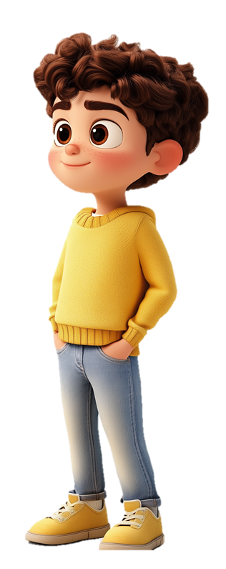
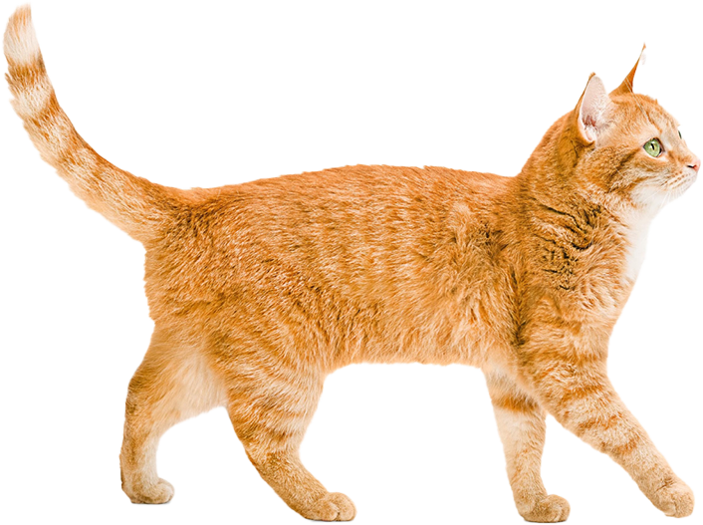
גם בזוויות ובצבעים שונים…
Notes:
הנחיות למורה:
הבינה המלאכותית לומדת גם להכיר חתולים בזוויות אחרות ובצבעים שונים.
נפרט: חתול מלפנים נראה אחרת מחתול מהצד. הבינה לומדת לזהות מכל הזוויות.

Slide 12
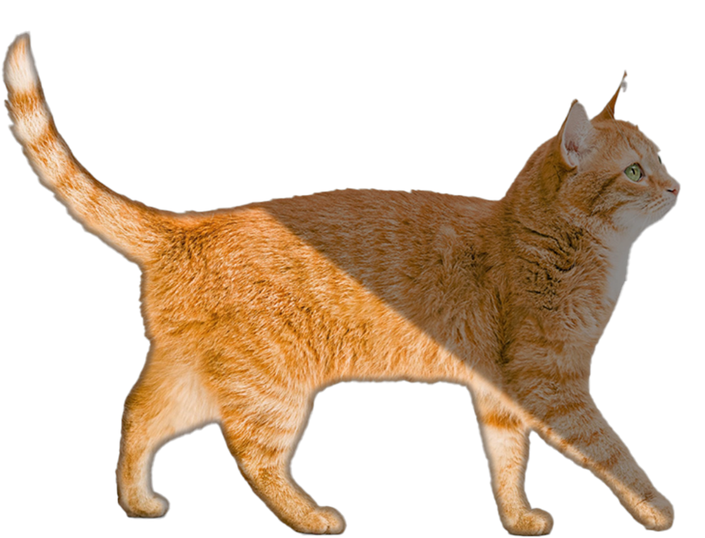
גם בתאורה שונה…
Notes:
הנחיות למורה:
נסביר: אותו חתול נראה אחרת באור ובצל. בינה צריכה ללמוד לזהות גם כשהתאורה משתנה.

Slide 13
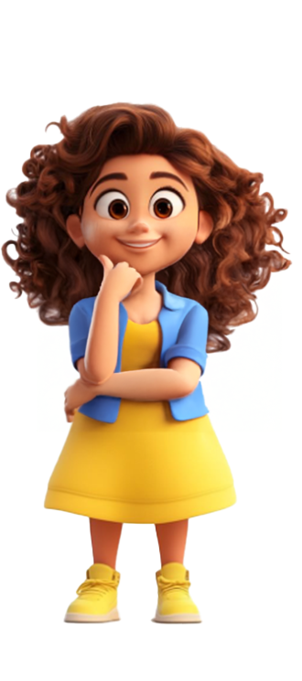
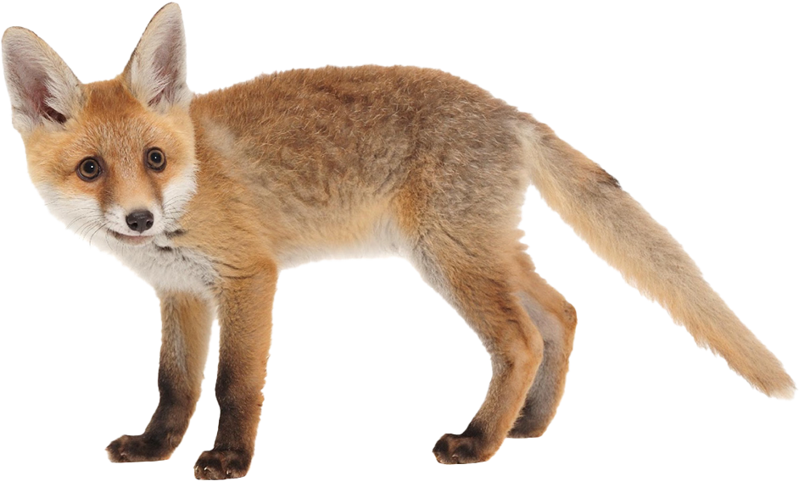
אבל רגע, מה זה?
Notes:
הנחיות למורה:
נשאל: רגע, אבל מה זה? (התלמידים יענו - שועל!)
נשאל: האם הבינה תדע להבדיל?
נסביר: לא תמיד. כדי להבדיל ביניהם, הבינה המלאכותית צריכה לראות גם הרבה תמונות של חתולים וגם הרבה תמונות של שועלים.
על כל תמונה, המערכת תסמן תווית: "חתול" או "שועל".

Slide 14

הבינה המלאכותית לומדת להבחין
בין המאפיינים
Notes:
הנחיות למורה:
הסבר כי הבינה לומדת להבחין במאפיינים המבדילים בין שועל לחתול:
צורת האף (בשועל יותר מחודד)
גודל האוזניים (בשועל יותר גדולות)
מבנה הגוף (שועל בדרך כלל יותר רזה וגבוה)
צורת הזנב (בשועל יותר פרוותי ועבה)
הסבר על תהליך הלמידה: נדמיין את זה כמו משחק ניחושים:
המערכת רואה תמונה
מנחשת: "אני חושבת שזה חתול". איך היא מנחשת?
היא רואה תמונה של חיה ג'ינג'ית.
בודקת: האם האוזניים משולשות וקטנות? (כמו של חתול)
בודקת: האם האף קטן ועגול? (כמו של חתול)
בודקת: האם הגוף קומפקטי? (כמו של חתול)
אם רוב המאפיינים מתאימים לחתול - היא תסווג את החיה כחתול.
היא מקבלת משוב: "נכון!" או "לא, זה שועל", ומתקנת את עצמה בהתאם.
אחרי אלפי "ניחושים" כאלה, היא משתפרת.

Slide 15
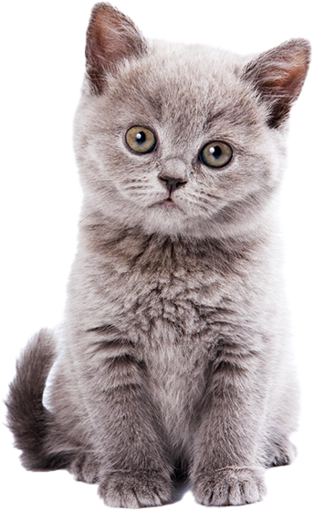
צריך לאמן את הבינה כדי ללמוד
Notes:
הנחיות למורה:
נסביר: כי גם במקרה הזה, אנחנו מזהים כאן - גור חתולים, צריך לאמן את הבינה לזהות הבדלים.

Slide 16
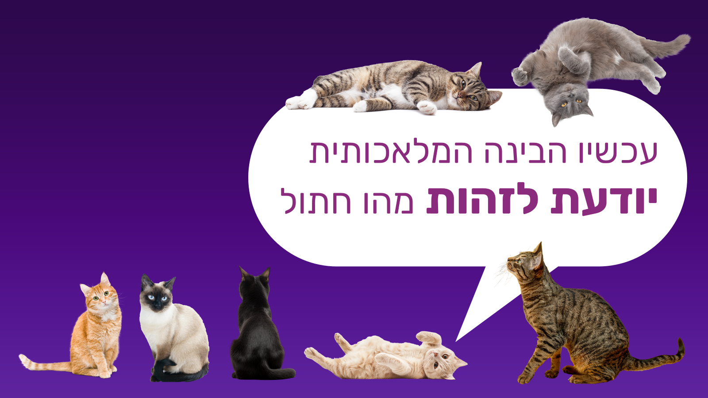
עכשיו הבינה המלאכותית יודעת לזהות מהו חתול
Notes:
הנחיות למורה:
נסביר: בסופו של התהליך, הבינה המלאכותית יודעת לזהות תמונה של חתול.
המחשב עושה רשימה של כל הדברים שהוא רואה בתמונה. הוא בודק כמה דברים מהרשימה מתאימים לחתול.
אם יש מספיק סימנים שמתאימים, הוא מחליט: 'זה חתול!'.

Slide 17

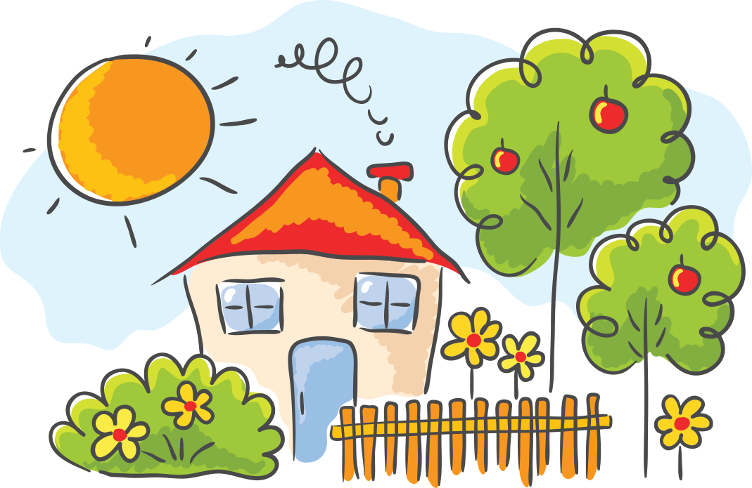
בואו ננסה להבין בעוד דרך
צִיְּרוּ בַּיִת
ציירו בית
Notes:
הנחיות למורה:
נבקש מהילדים לצייר בית. כל אחד ואחת יציירו בית בצורה שונה.
אפשר ורצוי אף להכין מראש דפים וטושים / צבעים.
נקדיש לכך מספר דקות.
נאסוף את כל הציורים, נתלה על הלוח.
נשאל מדגם תלמידים: למה בחרת לצייר את הבית בצורה הזו?
נשאל את כל הכיתה: מהם המאפיינים המשותפים לכל הציורים?
נדגיש איך כל הציורים שונים, אבל כולם מייצגים בתים.
נסביר: כך גם הבינה המלאכותית לומדת - היא רואה המון ציורים של בתים, ולומדת מה משותף לכולם.
נשאל: איך הבינה המלאכותית יכולה ללמוד מה הופך ציור לציור של בית?

Slide 18
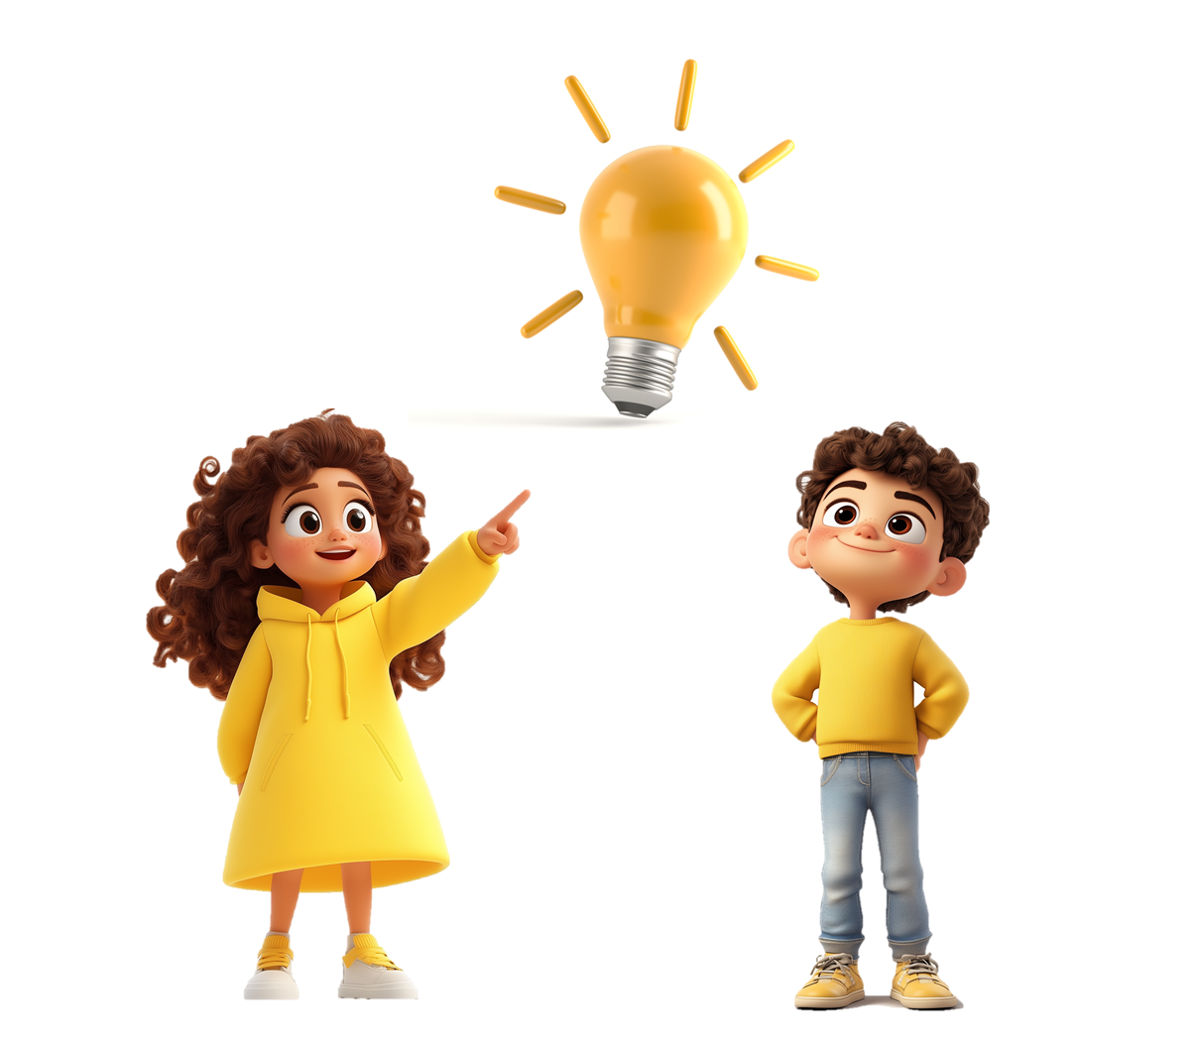
גילינו משהו חדש?
Notes:
הנחיות למורה:
כדי לוודא שהתלמידים אכן הבינו, כדאי לאפשר לתלמידים לשאול שאלות ואף להסביר במילים שלהם את מה שלמדו.
נשאל: גיליתם משהו חדש?
מה גיליתם?
יש לכם שאלות שתרצו לשאול?
משהו לא ברור?

Slide 19
בינה מלאכותית יוצרת?
Notes:
הנחיות למורה:
נסביר: עוד רגע נצפה בסרטון קצר. בואו נחשוב ביחד למה כדאי לשים לב:
שימו לב לכמה סוגים שונים של דברים הבינה המלאכותית יכולה ליצור.
שימו לב אם יש דברים שמפתיעים אתכם.
שימו לב אם יש דברים שלא הצלחתם להבין.
………………………………………………
המלצה:
לכתוב 2 - 3 שאלות מרכזיות על הלוח.
לתת לתלמידים רגע לקרוא ולהבין את השאלות.
להדגיש שאין תשובות "נכונות" או "לא נכונות".
לעודד אותם לרשום לעצמם נקודות תוך כדי הצפייה.
………………………………………………
נלחץ על הקישור (בתמונה) ונקרין את הסרטון הקצר.
(יש לדאוג לחיבור לרמקול כדי שנוכל לשמוע את הקול).

Slide 20

הבינה המלאכותית יכולה ליצור
Notes:
הנחיות למורה:
נפתח נושא חדש: אחרי שהבנו שהבינה המלאכותית יכולה לזהות וללמוד דברים חדשים.
בואו נגלה איך הבינה המלאכותית משתמשת במה שלמדה כדי ליצור דברים חדשים, כמו שראינו בסרטון.

Slide 21
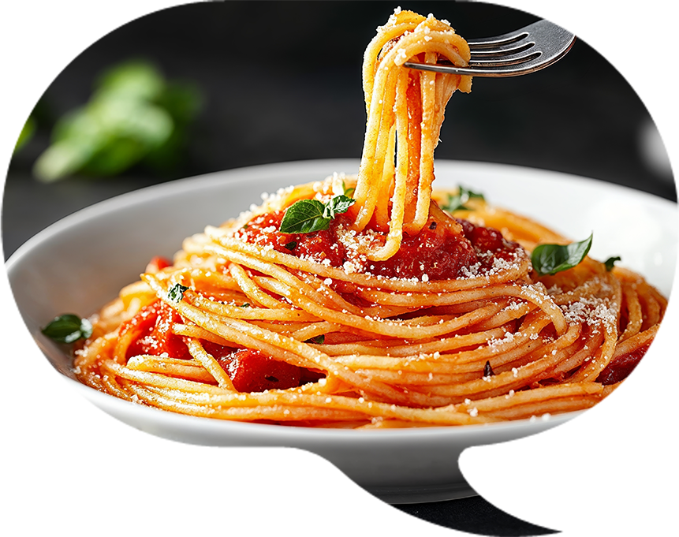


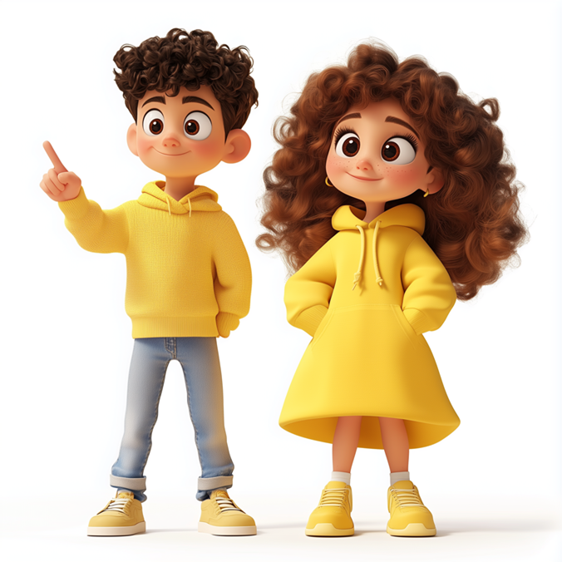
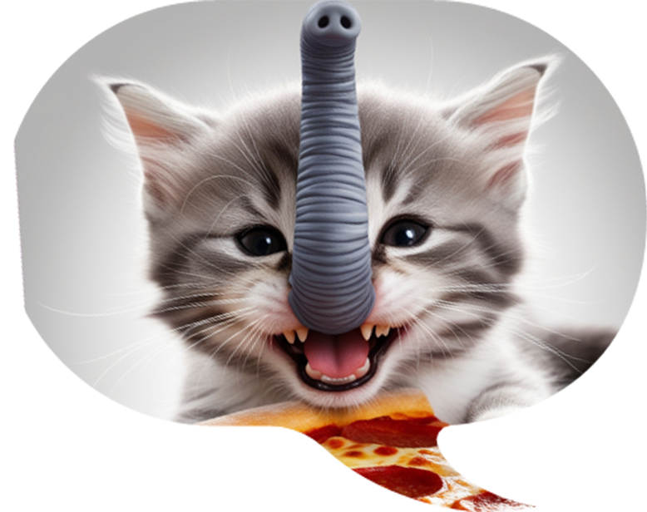
ליצור?
מה למשל?
Notes:
הנחיות למורה:
נשאל: זוכרים וזוכרות שראינו בסרטון ש"בינה" יכולה ליצור? מה למשל?
לחץ על העכבר כדי לחשוף את התמונות:
לצייר שמש.
ליצור תמונות.
להכין מתכונים של אוכל.
ואפילו ליצור שירים ומוזיקה.
נלחץ על האייקון של התווים, כדי להשמיע את השיר בכיתה (יש לוודא שיש רמקולים מחוברים להשמעת השיר).

Slide 22
סיפור קצר - התאומים החדשים
לאט לאט הם התקרבו, חיוך קטן הופיע,
פתאום התברר שניר יודע עם חידות להפתיע! וגלית? היא ממש אלופה במשחקי זיכרון,
עכשיו כל הכיתה משחקת יחד המון.
מצחיק איך בהתחלה חשבנו שהם ביישנים,
כי היום אין בכיתה חברים יותר מוצלחים!
הסוף.
בכיתה שלנו, ביום בהיר אחד, הופיעו תאומים חדשים, בספסל האחרון לבד. שקט מדי היה ניר, וגם אחותו גלית, נראו די אבודים, אפילו בשיעור אנגלית.
"אולי נזמין אותם לשחק?" הציעה הילה לכולם, "הם נראים נחמדים" הסכים גם רם.
Notes:
הנחיות למורה:
פתיחה: אני רוצה לשתף אתכם במשהו מעניין. זה סיפור קצר שנכתב על ידי מחשב - כן, מחשב.
נקריא את הסיפור בקצב נעים, תוך הדגשת החרוזים.
נשאל שאלות פתוחות לדיון:
מה אתם חושבים על הסיפור הזה?
האם הייתם מנחשים שמחשב כתב אותו?
מה לדעתכם מיוחד בסיפור הזה?
אם הייתם יכולים לשנות או להוסיף משהו, מה הייתם משנים?
נסביר: זה סיפור שנכתב על ידי בינה מלאכותית שקוראים לה קלוד. היא למדה המון סיפורים ושירים, וככה היא יכולה ליצור סיפורים חדשים.
כמו שראינו, הבינה המלאכותית יכולה ליצור דברים מעניינים. אפשר אפילו להפוך את זה למוזיקה או לציור. אבל חשוב לזכור - היא יוצרת על בסיס מה שלמדה מאחרים.

Slide 23

אבל איך היא יוצרת?
הבינה המלאכותית משתמשת בכל מה שלמדה כדי לייצר משהו חדש.
Notes:
הנחיות למורה:
נשאל: איך היא עושה את זה בעצם?
נסביר ונחדד:
תחשבו על בינה מלאכותית כמו על תלמיד מאוד חרוץ שלמד המון-המון דברים.
זה כמו שתהיה לכם למשל קופסת לגו עם המון חלקים, ויש לכם הוראות בנייה לכמה דגמים, אבל אתם יכולים לקחת את החלקים וליצור משהו חדש לגמרי.
גם הבינה המלאכותית לוקחת את כל מה שהיא למדה, ויוצרת ממנו משהו חדש ומיוחד!
כשהיא יוצרת ציור - היא למדה מלא מלא ציורים, והיא יודעת איך חתול אמור להראות, איך מציירים שמש, ואיך נראה בית.
כשאנחנו מבקשים ממנה 'ציירי לי חתול עם אף של פיל אוכל פיצה', היא משתמשת בכל מה שהיא למדה כדי ליצור ציור חדש.
כשהיא כותבת שיר - היא למדה המון המלון שירים, ויודעת איך מילים מתחרזות, כמו שאתם יודעים ש'בית' מתחרז עם 'זית'. היא משתמשת בידע הזה כדי ליצור שירים חדשים.
כשהיא ממציאה מתכון - היא למדה אילו מרכיבים טעימים ביחד (כמו שוקולד ובננה) ואילו פחות (כמו גלידה עם קטשופ...), ויודעת כמה זמן צריך לאפות עוגה או לבשל פסטה.

Slide 24
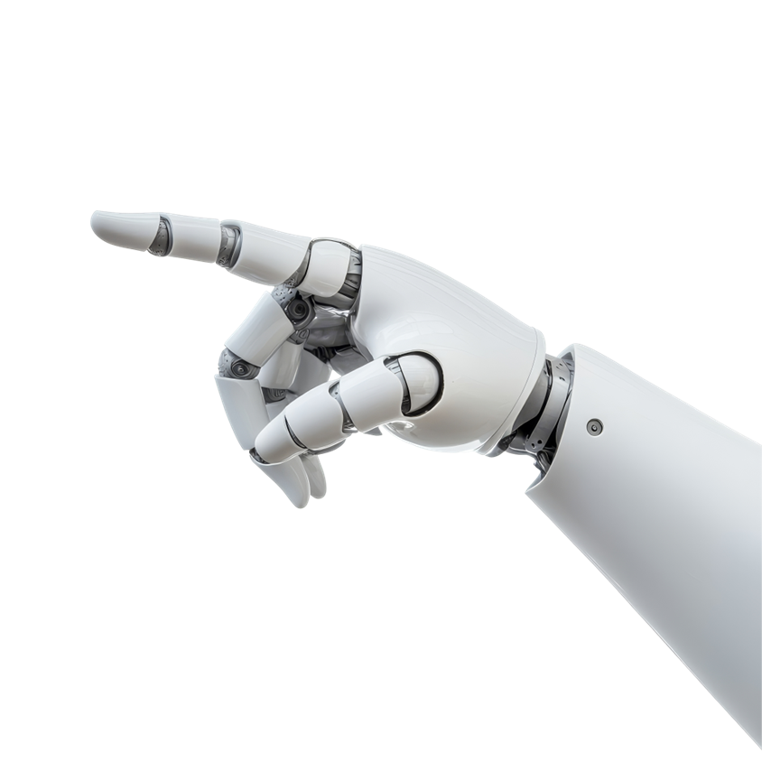

יצירתיות ובינה מלאכותית
האם המחשב באמת יצירתי?
Notes:
הנחיות למורה:
בשלב זה נאפשר השוואה בין יצירה אנושית ומחשב ונעודד חשיבה ביקורתית, באמצעות דיון חופשי.
שאלות שאפשר לשאול:
האם המחשב באמת יצירתי?
מה ההבדל בין יצירה של מחשב ויצירה שלנו?
האם המחשב מבין את מה שהוא יוצר?
במהלך הדיון נדגיש: המחשב מתבסס על מה שלמד מבני אדם.

